Slide 1
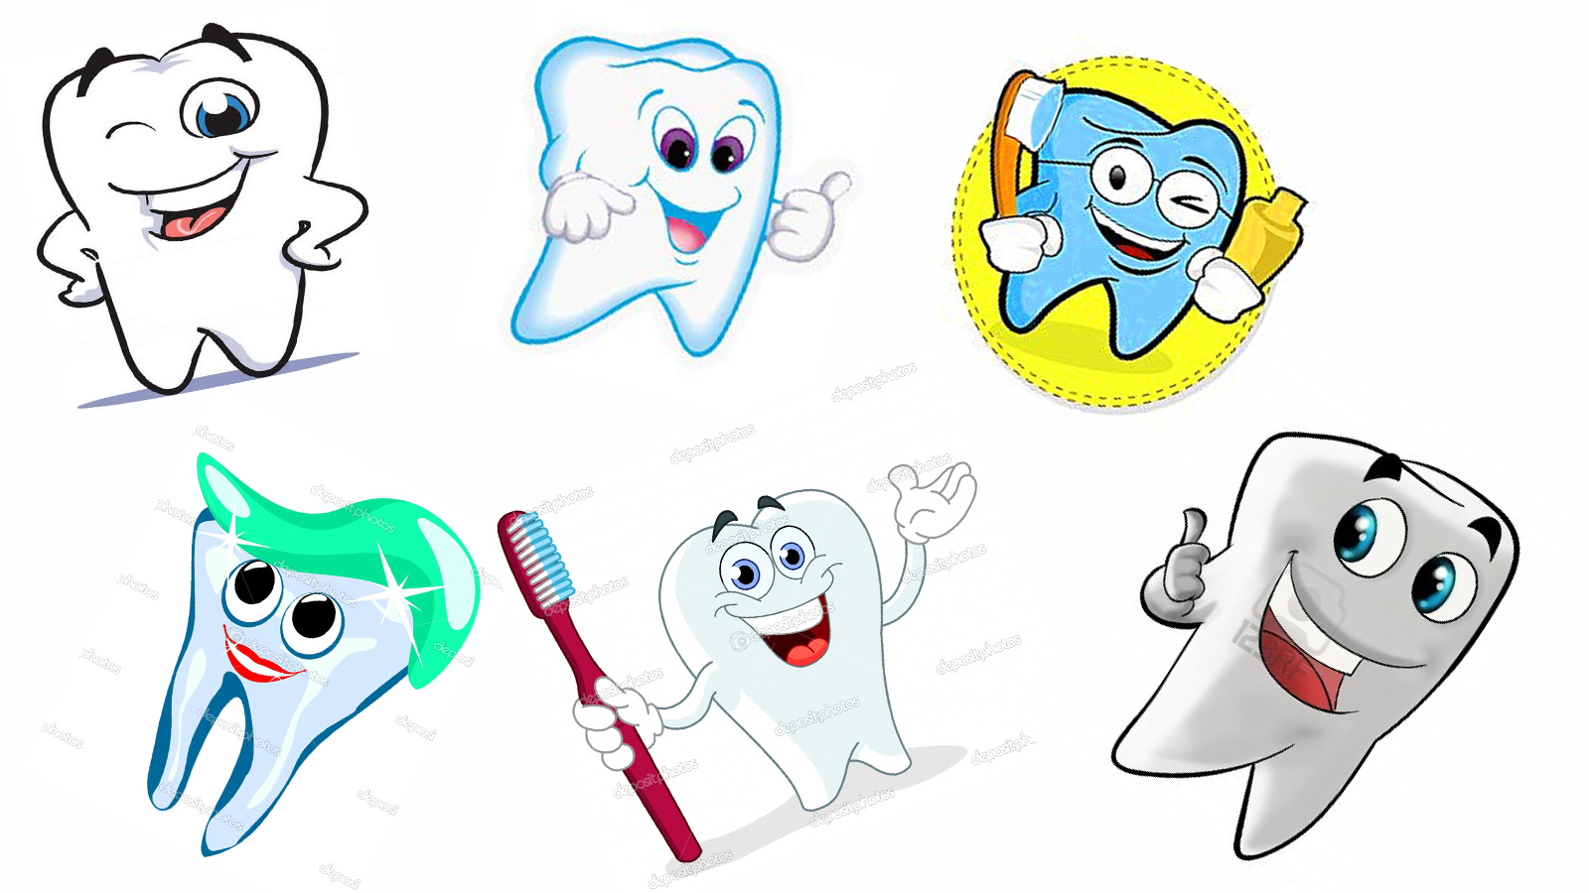
Здоровые ЗУБКИ

Slide 2


Slide 3
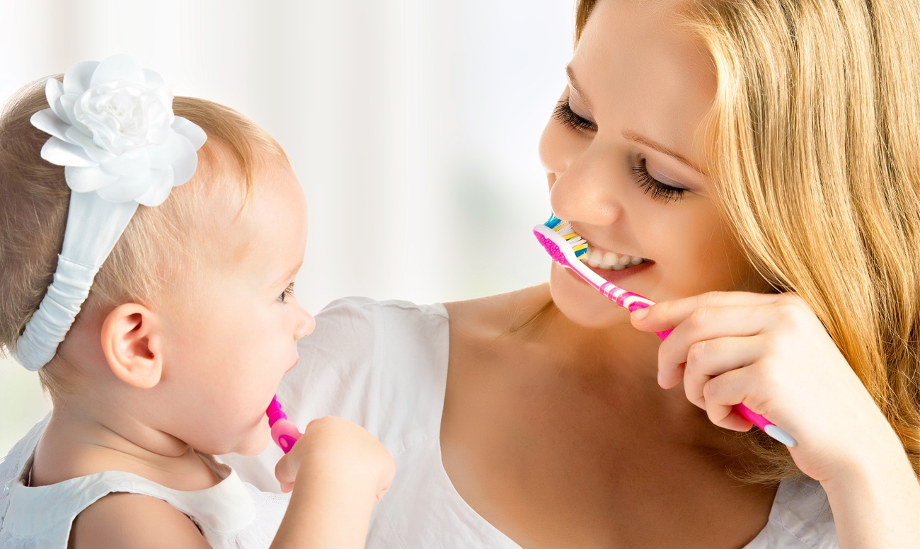
Родители должны заботиться о здоровых зубах своего ребенка еще до его рождения.
Хронические очаги инфекции в полости рта беременной женщины (не леченые зубы, камни, налет) вызывают снижение иммунитета всего организма, а это влияет на процессы дородовой минерализации молочных зубов и формирования зачатков постоянных зубов.
Прорезывание зубов - физиологический процесс, для которого характерны определенные сроки, парность (симметричность) и особый порядок появления зубов.
Обычно раньше прорезаются зубы на нижней челюсти, у мальчиков несколько позже, чем у девочек.

Slide 4
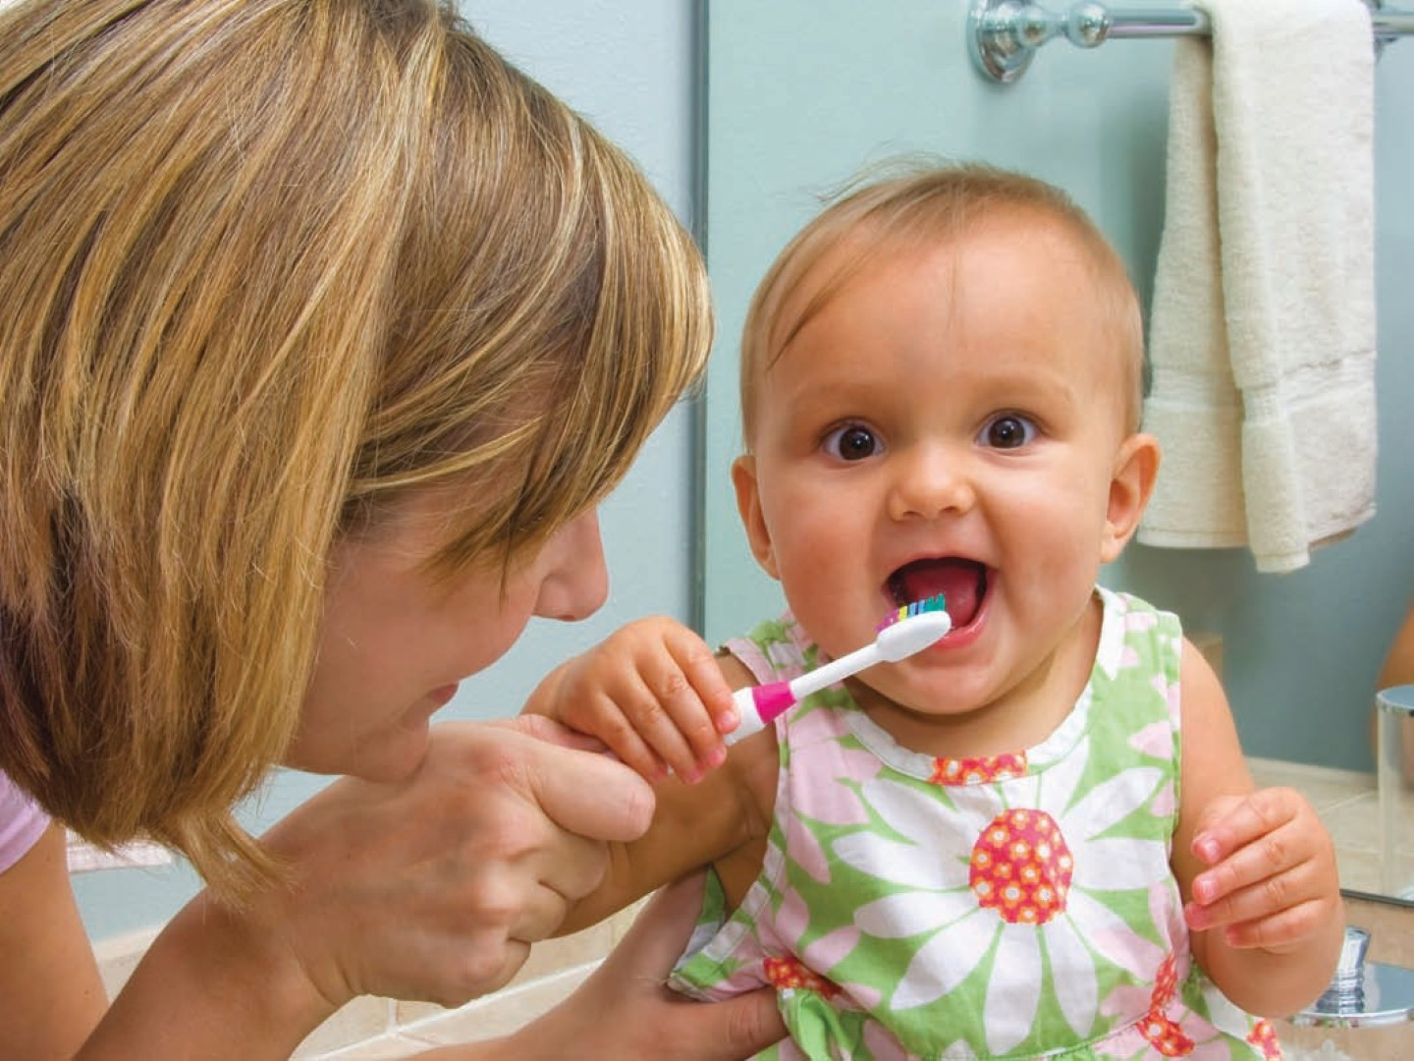
Сроки их появления достаточно индивидуальны, хотя можно определить примерное время прорезывания молочных зубов:
центральные резцы - 5 - 8 месяцев;
боковые резцы - 8 - 12 месяцев;
клыки - 16 - 20 месяцев;
вторые моляры (жевательные зубы) - 20 - 30 месяцев;
к 2,5 - 3 годам, как правило, прорезаются все зубы;
в 6 - 7 лет начинается смена прикуса - молочные зубы выпадают, уступая место постоянным.
к 13 годам все зубы меняются на постоянные, лишь самые дальние - третьи моляры или зубы мудрости прорезаются в более старшем возрасте.
Признаки физиологического прорезывания зубов:
- прорезывание зубов в определенные средние сроки
- парность прорезывания
- прорезывание зубов в определенном порядке

Slide 5
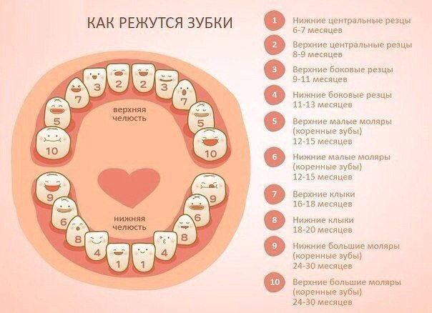

Slide 6
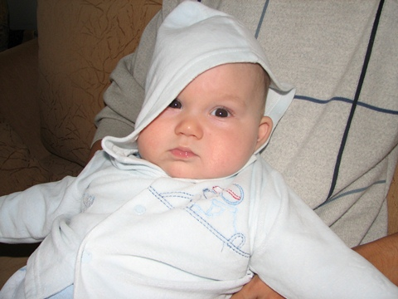
Причины запоздалого прорезывания зубов:
- рахит и другие нарушения кальциево-фосфорного обмена;
- снижение активности желез внутренней секреции (гипотиреоз);
- нарушения переваривания и всасывания питательных веществ;
- тяжелые нарушения питания;
- хронические инфекции;
- наследственные нарушения обмена минералов и заболевания костно-хрящевой ткани;
Затрудненное прорезывание зубов с повышением температуры тела сопровождается общим недомоганием, плохим сном, беспокойным поведением, плачем, диареей. Иногда повышается температура тела. Возможны кратковременные высыпания на теле, покраснение кожи лица. Временно приостанавливается прирост веса ребенка, снижается иммунная защита. Поэтому появление у малыша таких симптомов во время прорезывания зубов требует обязательного врачебного осмотра и наблюдения!

Slide 7
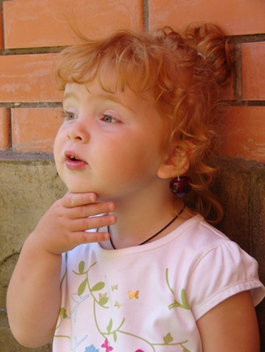
На прием к стоматологу
Первое обращение к стоматологу должно быть связано с прорезыванием первого зуба.
Профилактические приемы помогут создать у ребенка положительное отношение к стоматологу, который обучит юного пациента, как правильно чистить зубы, проведет профилактические мероприятия для молочных и постоянных зубов и вовремя обозначит наличие проблем или вредных привычек.
Часто родители считают необязательным чистить молочные зубы, так как «они все равно выпадут». Больные зубы доставляют ребенку много неприятностей и являются очагом инфекций в организме, которые ослабляют его защитные силы, так как микробы вырабатывают токсины, а организм ребенка обладает повышенной всасываемостью и возникает опасность значительной интоксикации.
Если молочные зубы не лечить, то это приведет к преждевременному удалению молочных зубов, гибели зачатков постоянных зубов, нарушению роста и развития челюстей, отсутствию или задержке прорезывания постоянных зубов. Может начаться смещение остальных зубов. У ребенка ухудшается жевательная эффективность, инфекция с кариозного зуба проникает в желудок и негативно влияет на весь организм ребенка.

Slide 8
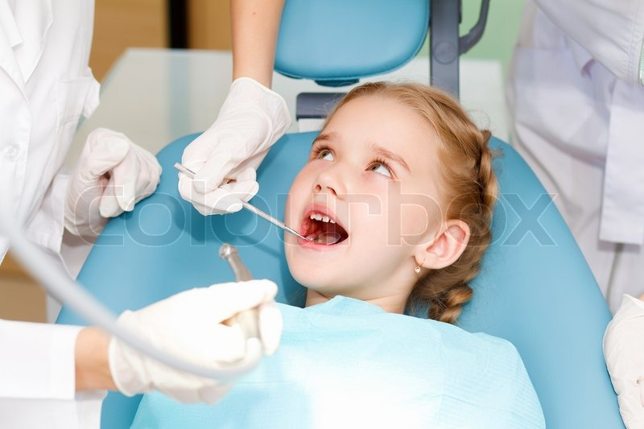
Отправляясь на прием к детскому стоматологу, нужно подготовить ребенка. Рассказать о том, что будет, если зуб не вылечить. Никогда не говорите ему: «Тебе ничего не будут делать», избегайте слов «укол», «не больно», «не страшно», употребляйте слова «интересно», «красиво», «весело». Будучи однажды обманутым, ребенок не поверит Вам в дальнейшем, а страх перед стоматологическим кабинетом останется. Создайте у него впечатление, что поход к стоматологу непременная, важная часть настоящей взрослой жизни. На приеме врач - стоматолог определит, состояния зубов и десен вашего ребенка. Расскажет и научит сколько времени и как правильно чистить зубы, как ухаживать за ротовой полостью, как полоскать рот и что будет если все это не выполнять. Поможет сделать выбор пасты и зубной щетки, исходя из возраста ребенка, содержания фтора в питьевой воде вашего района (в нашей стране есть регионы с избытком или недостатком фтора в воде). При необходимости проведет профессиональную гигиену полости рта.

Slide 9
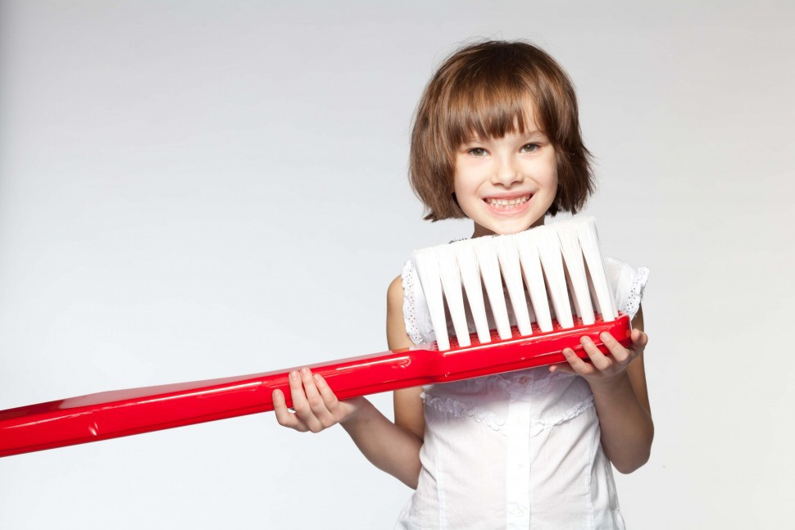
Лучше купить специальную детскую щетку, которая учитывает строение кисти и особенности захвата детской рукой. Представьте себе, каких усилий стоит ребенку удержать в кулачке щетку в виде медвежонка, ягодки или космической ракеты. Подобным образом производители пытаются привлечь покупателя, забывая об удобстве ее использования.
Правильная детская щетка в горизонтальном положении всегда лежит щетиной вверх. Удобнее использовать щетку с индикатором годности - специально окрашенными щетинками, которые теряют цвет при износе, а у более старших детей - помогают родителям определить, насколько качественно ребенок чистит зубы.
Ребенок, приученный к регулярной гигиене ротовой полости, гораздо легче своих сверстников перейдет к самостоятельному пользованию зубной щеткой и пастой.

Slide 10
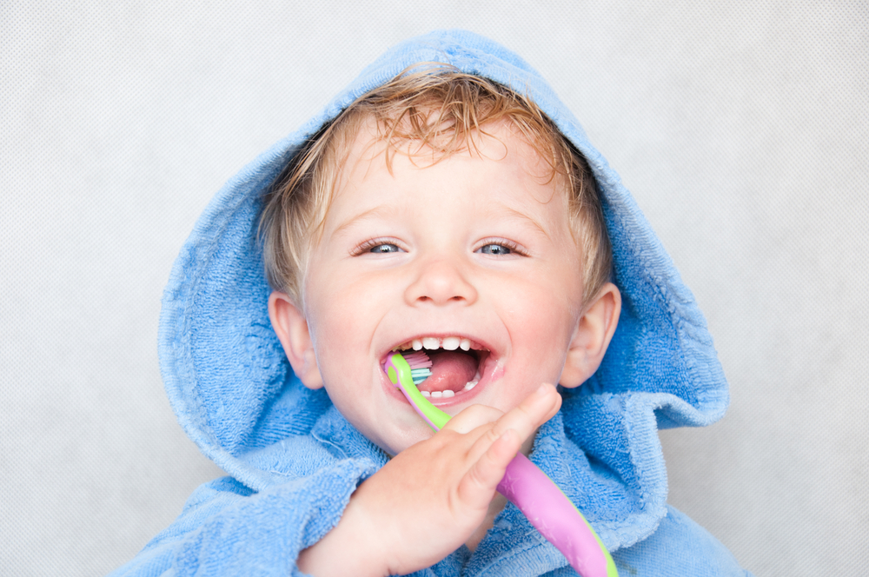
Почему же так важно сохранить первые зубы здоровыми, ведь через 4 - 5 лет их все равно заменят постоянные?
Молочные зубы участвуют в развитии речи, способствуют правильному пищеварению и формированию желудочно-кишечного тракта. Пережевывая твердую пищу, они помогают развитию нормального прикуса, "держат место" для постоянных зубов. Детские зубы уязвимы для кариеса, причиной которого являются бактерии, размножающиеся в зубном налете, постоянно образующемся на зубах из остатков пищи. Молочная кислота, выделяемая микроорганизмами в результате переработки углеводов, разъедает эмаль и разрушает зубы. Потеря блеска, изменение цвета, наличие пятен - признаки заболевания зуба.
Если кариес появился на молочных зубках, то с большой вероятностью он перейдет и на постоянные, иногда уже на этапе их формирования. В таком случае "незаменимый" зуб прорежется уже больным.

Slide 11
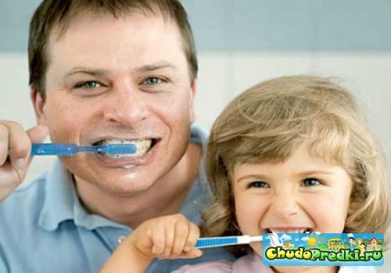
Профилактика кариеса и его осложнений:
- Профилактику нужно начинать еще до рождения малыша.
Все зубы: и молочные, и постоянные – закладываются еще в утробе матери. Первые зачатки молочных зубов появляются в верхних и нижних челюстях уже на седьмой неделе беременности, а зачатки постоянных зубов – на пятом месяце. Будут ли зубки изначально здоровыми и крепкими, зависит от питания мамы в этот период, прежде всего от того, достаточно ли она получает кальция, фосфора, фтора, а также витаминов D, С, А и группы В.
- Следить за гигиеной полости рта ребенка.
Не стоит раньше времени передавать ребенку свои бактерии (Streptococcus mutans), которые по одной из теорий, вызывают кариес. Чаще всего эти микробы перекочевывают из родительского рта вместе с облизанной ложкой или соской. Упавшую соску правильнее сполоснуть или прокипятить, а не облизывать. Тогда ротовая полость ребенка дольше останется свободной от кариеса.

Slide 12
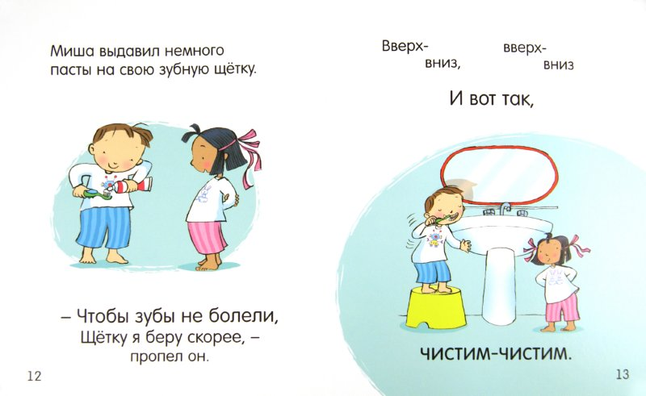

Slide 13
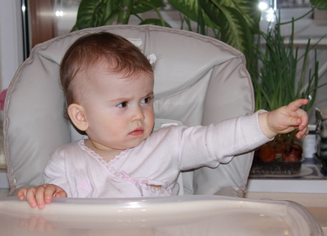
- Организация грамотного питания ребенка – больше кальций и фтор содержащих продуктов (йогурт, кефир, молоко). Для лучшего усваивания кальция необходим витамин D, который содержится в рыбных блюдах, и еще образуется под действием солнечных лучей. Чаще гуляйте с ребенком – принимайте солнечные ванны.
Ограничение в сладостях. Чаще давайте малышу жесткую пищу - домашние сухарики из черного хлеба, яблоки, морковку. Жесткая пища очищает зубы и стимулирует рост лицевого скелета.
Маленьких детишек необходимо по возможности отучать от ночных кормлений, стараться не давать очень сладких соков и популярных сейчас сладких чаев.
После еды давайте крохе ложечку воды.

Slide 14


Slide 15


Slide 16
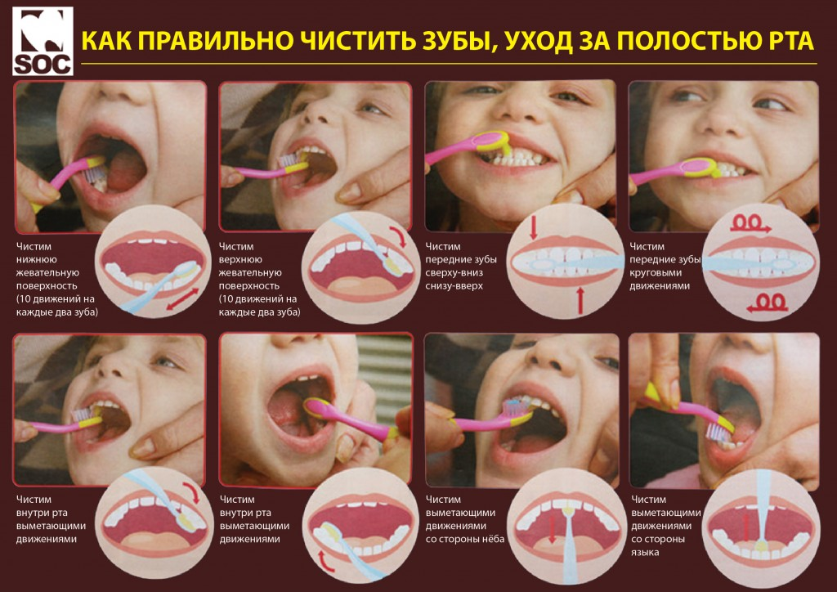

Slide 17

- Гигиена полости рта.
Щеткой зубы ребенку сначала чистят мама или папа, а затем он должен учиться чистить их сам - под контролем родителей.
- Дважды в год посещение врача - стоматолога.
По необходимости врач проведет профессиональную чистку зубов ребенку. И очень полезную процедуру как запечатывание углублений (фиссур) зубов. Делать ее целесообразней в течение года-полутора после прорезывания зубов. В результате, после приема пищи на жевательной поверхности зубов не будет скапливаться налет с бактериями, разрушающими эмаль. В ходе процедуры врач очищает зубы с помощью щетки и пасты, а затем наносит кислое вещество на область бороздок и ямок на поверхности зубов. После этого на зуб наносится герметик, который затекает в микропоры эмали и прочно застывает там под действием специальной лампы. Герметик не просто запечатывает зуб, но и в течение длительного времени насыщает эмаль зуба ионами фтора, магния, кальция.
Ранняя профилактика кариеса у детей - гарантия стоматологического здоровья у взрослых!
Здоровья Вам и вашему ребенку!

